Slide 1
Alugue aqui Plano de negócio
Aplicativo de aluguel de ferramentas

Slide 2
Problematica
O que nos levou a ter essa ideia
Necessidade de ferramentas a curto prazo | O usuário precisa de um equipamento que irá utilizar por um período curto e não quer comprar.
Equipamentos parados | O usuário tem equipamentos que geralmente não usa.
Não querer ir em empresas pessoalmente | O usuário não quer ir diretamente na empresa para alugar o equipamento

Slide 3
Soluções e benefícios
01
02
03
04
Empréstimo equipamentos
Alugar equipamentos
O usuário pode alugar equipamentos que ficam parados em casa, possibilitando ter uma renda extra.
O usuário pode alugar equipamentos, sem a necessidade de comprar.
Maior alcance para empresas
O equipamento chega em casa por delivery
Não a necessidade de ir até a loja para pegar os equipamentos
Maior disponibilidade e variedade para empresas e usuários.

Slide 4
01
Implementação
Como será aplicado a ideia

Slide 5

Aplicativo e Website
O aplicativo e website funcionará como uma pronta-entrega, onde os usuários podem se cadastrar como locadores ou locatários.

Slide 6
Missão e Objetivo
Missão
Objetivo
Disponibilizar uma variedade de equipamentos para aluguel e dar uma opção de renda extra.
Reduzir a burocracia de aluguel de maquinas de pequeno e médio porte, com o aluguel sendo realizado através de poucos click, após o cadastro do cliente.

Slide 7
Qual a Situação do Mercado Hoje?
 | Descrição | Exemplo
A Situação | Hoje existem varias empresas para alocar maquinas em manaus , todas com sites e aplicativos propios , um cliente interessado devera baixar todos os aplicativos e visitar todos os sites para alocar uma maquina. | Hoje para um cliente alugar um andaimes em Manaus , ele tera que procurar por diversos sites como Loc Obre , Casa do Construtor , JMarques Construtora e etc...
A Mudança | E se existisse um aplicativo que englobasse todos os anuncios em um lugar só? , e se nesse aplicativo ele reduzisse toda a burocracia de aluguel de maquinas , filtrasse os anuncios por preços , por nota dos anunciantes e por velocidade de entrega? | Uma pessoa interessada em alugar uma cafeiteira com a necessidade de entrega de ate dois dias , poderia usar o filtros e encontrar um alocador com facilidade.

Slide 8
 | Descrição | Exemplo
A Solução | O AlugueAqui vem para solucionar um grande problema dos Manauaras , de alocação de maquinas , qualquer pessoa podera anunciar seus anuncios no nosso aplicativo e separaremos os melhores alocadores atraves da avaliação dos usuarios , permitindo maior segurança na hora das alocações. | O AlugueAqui promete solucionar um dos grandes problemas da construção civil para a alocação de andaimes e de maquinas podendo reduzir consideravelmente o gasto com maquinas , indicando as mais baratas , tambem permitira aluguel de maquinas de usuario para usuario , permitindo a sim que pessoas que tenham maquinas paradas em casa , poderam receber uma renda extra , e usuarios poderam receber as mesmas maquinas com menos burocracia com entrega mais rapida de forma mais barata atraves do marketplace.

Slide 9
Logistica

Slide 10
Taxa de cada parte de serviço
90%
10%
Transporte
Será pago de acordo com a distáncia pelo locador
Aplicativo
Locatorio
Teremos 10% do ganho de cada transação
Terá 90% do aluguel do produto

Slide 11
Consultando a proposta
Serviços
Rentabilidade
Faturamento
Aluguel de máquinas com e sem mão de obra
10% por cada transação no aplicativo
Desejamos faturar 100 mil reais em um ano
Escalabilidade
Materiais
Termos
Alto potencial de escalonamento
Maquinas de medio e grande porte
Necessario apenas email , nome ,e cpf do usuario

Slide 12
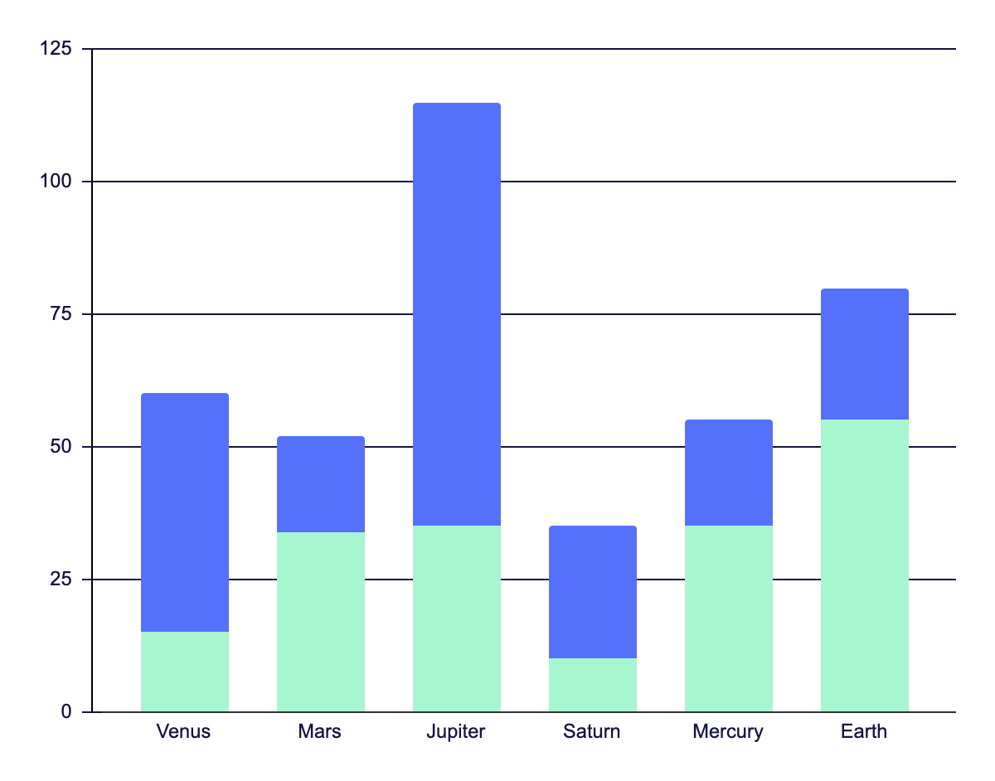
Enquete com possíveis usuários
aaadf
adsfasdf
adsfad
asasdfasd

Slide 13
Local de atuação inicial
Manaus
O aplicativo e website irá funcionar inicialmente na cidade de manaus

Slide 14
Problemáticas a resolver
1
Segurança dos clientes
4
Validação de equipamento
2
Autenticação de usuário
5
Confirmação de entrega e pagamento
3
Avaliação de qualidade de equipamento

Slide 15
Obrigado
Você tem alguma pergunta?
email@email.com
+91 99999 9999
yourwebsite.com

